Slide 1

Adversial Example 研究综述
汇报人：高文程

Slide 2
一
Introduction
二
Research
目录
CONTENTS
三
Pysical World
四
Trends

Slide 3
1 Introduction

Slide 4

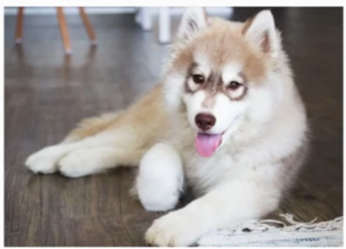
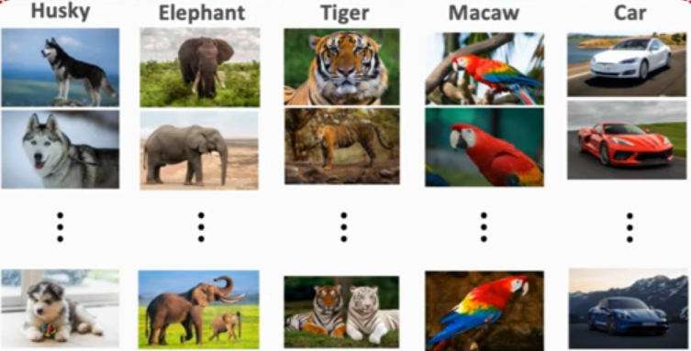
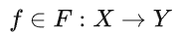
Introduction
What is adversarial example?
example
For an image classification convolutional neural network:
CNN model
training loop
Husky(0.85)
a survey on adversial example
Notes:
对于一个图像分类卷积网络来说，使用给定标签的训练集进行训练，得到CNN模型。样本输入进模型，得到预测输出。

Slide 5
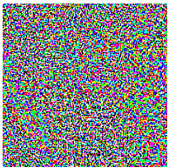
Introduction
What is adversarial example?
=
adversarial
example
+
There is a special situation...
perturbation
CNN model
training loop
Tiger(0.95)
a survey on adversial example
Notes:
但是有种特殊情况，将原始样本进行一定的扰动之后，尽管人眼感觉扰动后的样本与原始样本没有区别，但是输入进模型后，却得到错误输出。

Slide 6
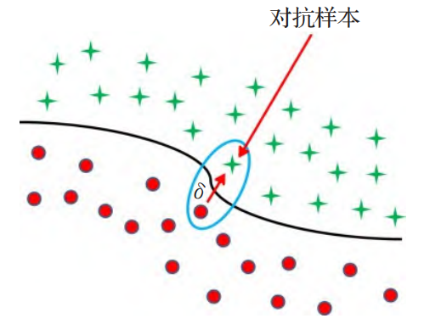
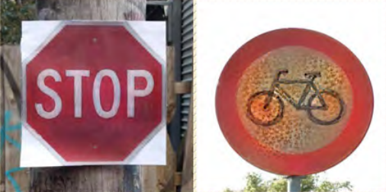
Introduction
Defination:
对抗样本(adversarial example)是指在原数据集中通过人工添加肉眼不可见或在经处理不影响整体的肉眼可见的细微扰动所形成的样本,这类样本会导致训练好的模型以高置信度给出与原样本不同的分类输出。
Effects:
图像对抗样本的存在不仅极大地影响了图像识别分类的应用效果，而且还严重威胁到了人们的人身和财产安全。例如，在自动驾驶场景中，攻击者将路标改造成相应的对抗样本，造成自动驾驶系统对路标产生错误判断，从而导致交通事故发生。
References：[1]Threat of adversarial attacks on deep learning in computer vision: A survey.
a survey on adversial example
Notes:
所以，对抗样本的定义是。

Slide 7
Introduction
“Adversarial Examples” are not just a problem in vision.
音频领域：在音频上施加人耳难以分辨的扰动，可以让音频识别的网络变得十分脆弱。
文本领域：改变文本的单词和语序，人类能够正常读懂并理解。在情感分析等系统中，会使深度网络错误分类识别。如系统需要清除评论区中的异常评论，对抗样本使得这些评论躲过网络的检测。
References：[1]Threat of adversarial attacks on deep learning in computer vision: A survey.
a survey on adversial example
Notes:
对抗样本不仅仅是一个视觉方面的问题

Slide 8
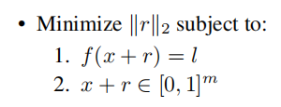

Introduction
Origin:
对抗样本由Christian Szegedy等人于2013年提出，Intriguing properties of neural networks. 是对抗样本领域的开山之作
作者提出了一种生成对抗样本的方法：
论文中主要说明了两个问题：
单个神经元不具备语义信息，语义信息存在于整个网络中
对输入样本进行一定的扰动，会产生让神经网络分类错误的现象，作者把这种样本成为“adversarial example”
method: Box-Constrained L-BFGS 约束优化
References：[2]Intriguing properties of neural networks.
a survey on adversial example

Slide 9
2 Research
Notes:
重点讲一下对抗样本方向的研究工作

Slide 10
Research
Direction：
目前对抗样本的研究主要分为两个方向：
1. 如何生成一个强大的对抗样本，即微小的扰动欺骗一个复杂的模型（attack）
2. 如何训练一个抵御对抗样本的模型，使模型不会轻易受到对抗样本的干扰（defense）
Classification：
黑盒攻击
白盒攻击
目标攻击
无目标攻击
单步攻击
迭代攻击
,
...
,
References：[3]图像对抗样本研究综述.
a survey on adversial example

Slide 11

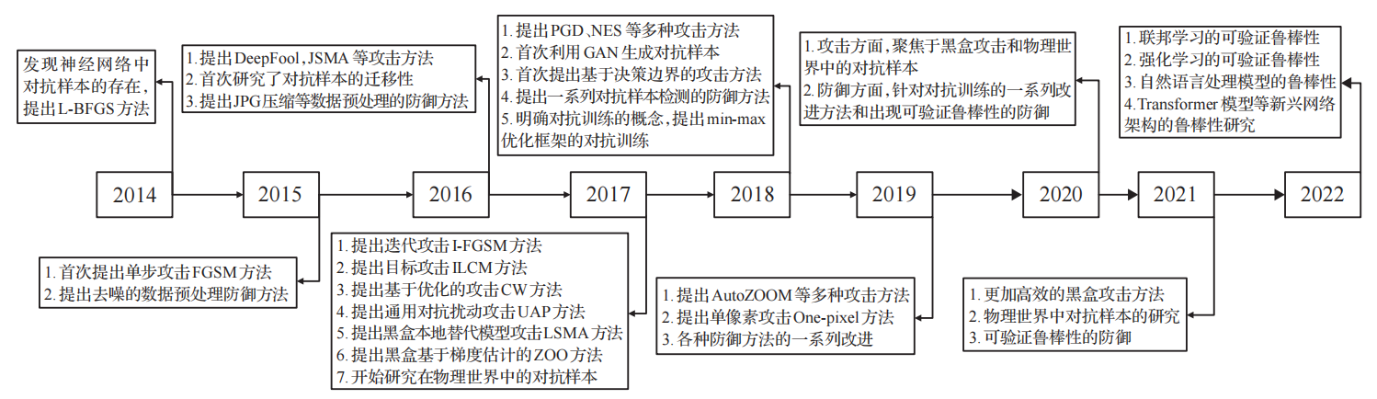
Research
Timeline：
attack
defense
robustness
References：[4]图像分类模型的对抗样本攻防研究综述.
a survey on adversial example

Slide 12
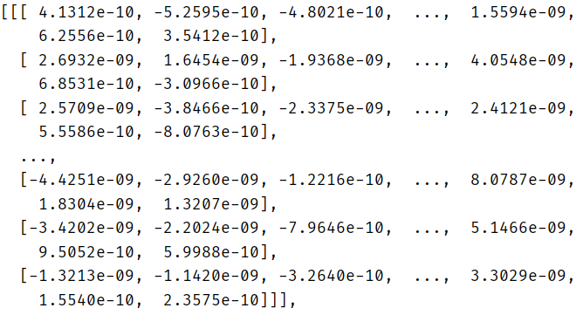
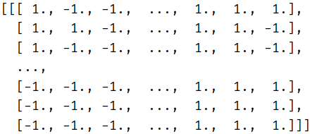
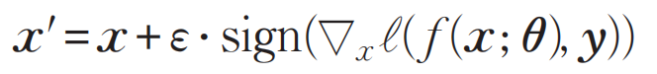




Research
1 Attack：
1.1 FGSM
FGSM 通过在梯度方向上进行添加增量来诱导网络对生成的图片进行误分类,而梯度可以通过反向传播算法计算获得。FGSM的计算公式如下：
x.grad x.grad.sign()
在MNIST数据集上寻找FGSM对抗样本：
+ =
References：[5]Explaining and harnessing adversarial examples.
RyanKao2001
a survey on adversial example

Slide 13
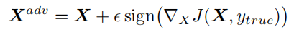

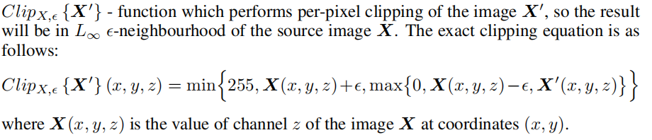
Research
1 Attack：
1.2 I-FGSM
通过多个小步增大损失函数的处理来优化一大步运算增大分类器的损失函数而进行图像扰动,以得到对抗性更好的对抗样本
References：[6]Adversarial examples in the physical world.
a survey on adversial example
Notes:
除此之外，2018年，清华大学的一个团队提出了MI-FGSM，M是指Momentum，即带动量的I-FGSM，可以在寻找对抗样本时越过局部极值点。

Slide 14
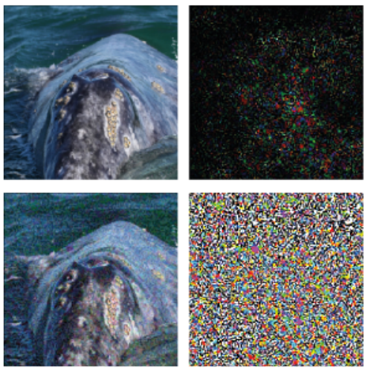
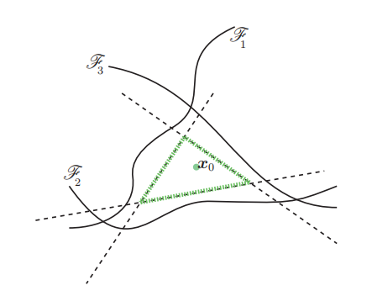
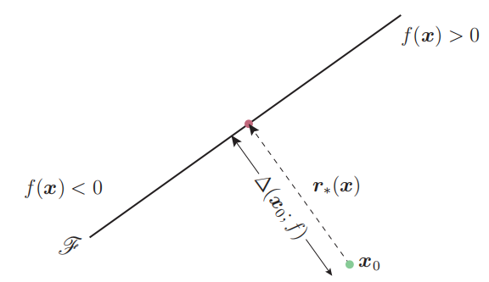
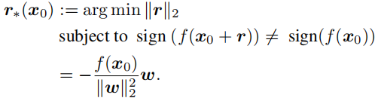
Research
1 Attack：
DeepFool 通过迭代来生成最小范数对抗扰动,每一步将位于分类边界内的像素一步步修改到边界外,直到最终出现分类错误为止
1.3 DeepFool
References：[7]DeepFool: A simple and accurate method to fool deep neural networks.
a survey on adversial example

Slide 15
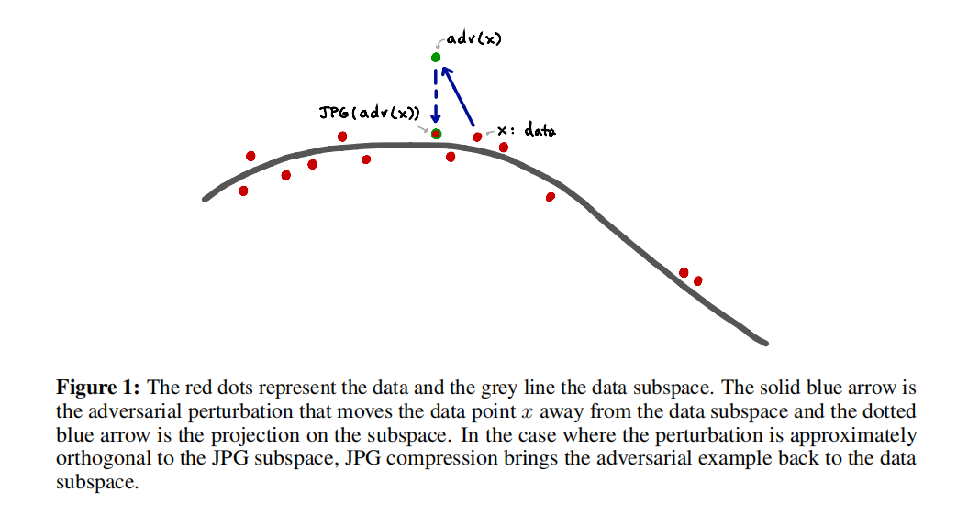
Research
2 Defense：
2.1 Jpg Compression
References：[12]A study of the effect of JPG compression on adversarial images.
a survey on adversial example

Slide 16
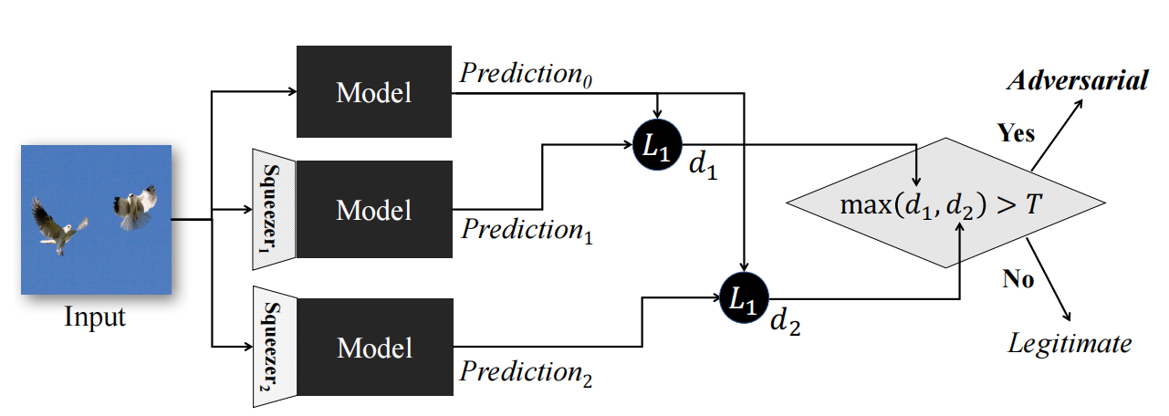
Research
2 Defense：
2.2 Feature Squeezing
squeeze: 减小像素深度，减少空间维度
References：[8]Feature Squeezing: Detecting Adversarial Examples in Deep Neural Networks..
a survey on adversial example

Slide 17
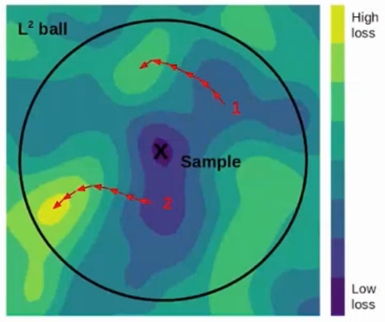
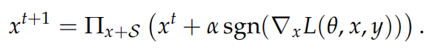
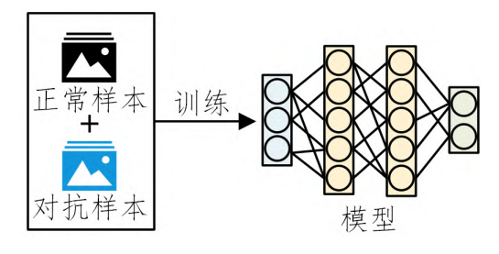
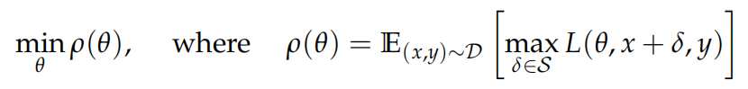
Research
3 Robustness：
robusness optimization:
adversarial training:
PGD：
inner maximization and outer minimization
References：[9]Towards deep learning models resistant to adversarial attacks.
a survey on adversial example

Slide 18
3 Pysical World

Slide 19
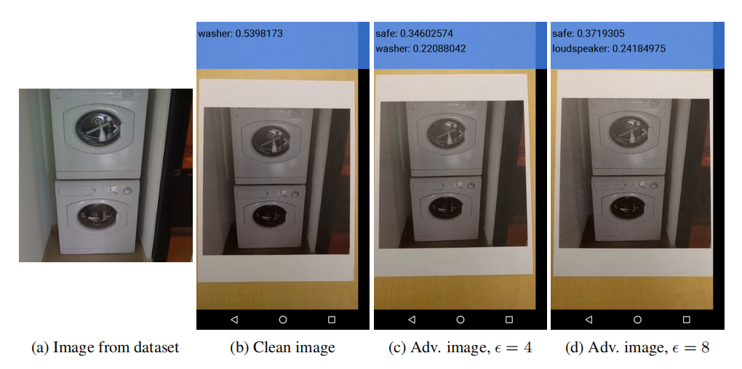
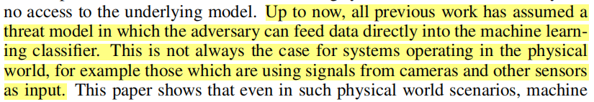
Pysical World
Proposing:
2017年，在GoodFellow的论文Adversarial examples in the physical world中提到了对抗样本在物理世界的情况，开启了对抗样本在物理世界的研究先河。
References：[6]Adversarial examples in the physical world.
a survey on adversial example
Notes:
GoodFellow在他的论文中写道：到目前为止，我们所有的对抗模型都是直接将对抗样本送入模型，但在物理世界中，我们使用的数据往往是通过摄像头等设备采集的。

Slide 20
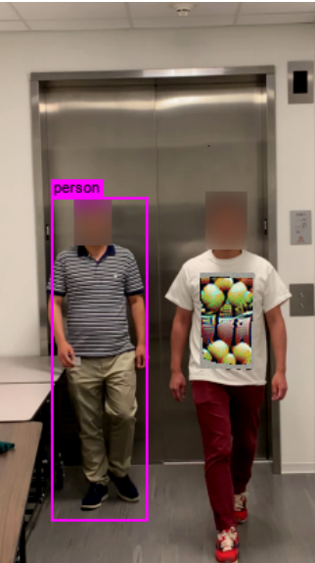
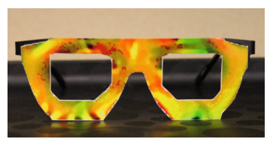
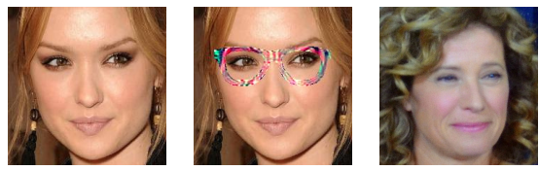
Pysical World
Research:
添加了对抗扰动的眼镜，衣服等
佩戴对抗眼镜，可以让人脸错误分类。穿添加对抗扰动的衣服，可以让目标检测失效。
References：[10]Accessorize to a Crime: Real and Stealthy Attacks on State-of-the-Art Face Recognition.[11]Xu, K., Zhang, G., Liu, S., Fan, Q., Sun, M., Chen, H., Chen, P., Wang, Y., & Lin, X. (2019).Adversarial T-Shirt! Evading Person Detectors in a Physical World. European Conference on Computer Vision.
a survey on adversial example

Slide 21
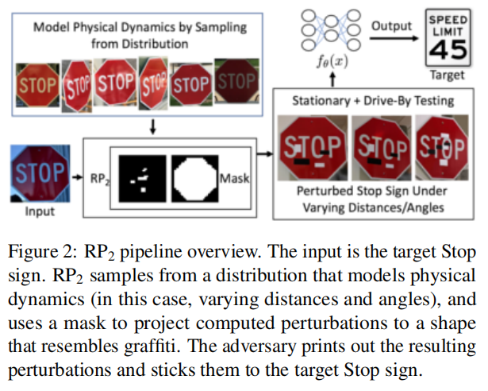
Pysical World
Research:
Eykholt等人[11]在无人驾驶系统中提出了一种在物理世界中生成对抗扰动的白盒攻击方法，被称为鲁棒物
理扰动（robust physical perturbations，RP2）
深度学习模型的分类模型会将“停车”路标识别为限速“45 km/h”的路标，这些黑白贴纸模仿了生活中常见的涂鸦，不容易引起人们的注意，具有很强的隐蔽性，这给使用深度学习模型的无人驾驶系统带来了巨大挑战，可能会导致严重的交通事故。
References：[11]Robust Physical-World Attacks on Deep Learning Visual Classification..
a survey on adversial example

Slide 22
4 Trends

Slide 23
Trends
CVPR2022:
《MetaAttack: Meta-Learning for Black-Box Adversarial Attacks》：提出了一种基于元学习的黑盒攻击方法，可以在不知道目标模型结构和参数的情况下生成有效的对抗样本。
《Adversarial Robustness via Data Augmentation with Self-Supervised Contrastive Learning》：提出了一种基于自监督对比学习的数据增强方法，可以提高模型在对抗样本上的分类准确率。
《Adversarial Attack on Graph Neural Networks via Node Injection》：提出了一种针对图神经网络的对抗攻击方法，可以通过注入虚假节点来破坏图结构和特征，从而降低图神经网络的性能。
《On the Robustness of Vision Transformers to Adversarial Examples》：这篇论文研究了Vision Transformer（ViT）对对抗样本的鲁棒性，发现ViT比CNN更容易受到白盒和黑盒攻击的影响，但也更容易通过对抗训练来提高鲁棒性。
元学习、自监督对比学习、图神经网络、Transformer等
a survey on adversial example

Slide 24
Trends
Future:
对抗样本的生成方法和评估标准：如何高效地产生对抗样本，如何量化对抗样本的质量和难度。
对抗样本的防御策略和机制：如何提高模型的鲁棒性和安全性，如何利用对抗训练或其他技术来抵御对抗攻击。
对抗样本的理论分析和解释：如何揭示对抗样本产生的原因和机理，如何理解模型在面对对抗样本时的行为和表现。
对抗样本的应用场景和价值：如何利用对抗样本来提升模型的性能或功能，如何将对抗样本应用到不同的任务或领域中。
a survey on adversial example

Slide 25
Thanks for Wathing!
References:
[1]Akhtar N, Mian A. Threat of adversarial attacks on deep learning in computer vision: A survey. IEEE Access, 2018,6: 14410-14430. [doi: 10.1109/ACCESS.2018.2807385]
[2]Szegedy C, Zaremba W, Sutskever I, et al. Intriguing properties of neural networks. Computer Science, 2013. https://arxiv.org/abs/1312.6199
[3]陈梦轩,张振永,纪守领,魏贵义,邵俊.图像对抗样本研究综述[J].计算机科学,2022,49(02):92-106.
[4]闫嘉乐,徐洋,张思聪,李克资.图像分类模型的对抗样本攻防研究综述[J].计算机工程与应用,2022,58(23):24-41.
[5]Goodfellow IJ, Shlens J, Szegedy C. Explaining and harnessing adversarial examples. Computer Science, 2014. https://arxiv.org/abs/1412.6572
[6]Kurakin A, Goodfellow I, Bengio S. Adversarial examples in the physical world. arXiv:1607.02533, 2016.
[7]Moosavidezfooli SM, Fawzi A, Frossard P. DeepFool: A simple and accurate method to fool deep neural networks. In: Proc. of the
IEEE Conf. on Computer Vision and Pattern Recognition (CVPR). Las Vegas: IEEE, 2016. 25742582. [doi: 10.1109/CVPR.2016. 282]
[8]Xu, W., Evans, D., & Qi, Y. (2017). Feature Squeezing: Detecting Adversarial Examples in Deep Neural Networks. ArXiv, abs/1704.01155.
[9]MADRY A，MAKELOV A，SCHMIDT L，et al.Towards deep learning models resistant to adversarial attacks[C]// Proceedings of the International Conference on Learning Representations，2018.
[10]Sharif, M., Bhagavatula, S., Bauer, L., & Reiter, M.K. (2016). Accessorize to a Crime: Real and Stealthy Attacks on State-of-the-Art Face Recognition. Proceedings of the 2016 ACM SIGSAC Conference on Computer and Communications Security.
[11]Eykholt, K., Evtimov, I., Fernandes, E., Li, B., Rahmati, A., Xiao, C., Prakash, A., Kohno, T., & Song, D.X. (2018). Robust Physical-World Attacks on Deep Learning Visual Classification. 2018 IEEE/CVF Conference on Computer Vision and Pattern Recognition, 1625-1634.
[12]Dziugaite, G.K., Ghahramani, Z., & Roy, D.M. (2016). A study of the effect of JPG compression on adversarial images. ArXiv, abs/1608.00853.

